Slide 1
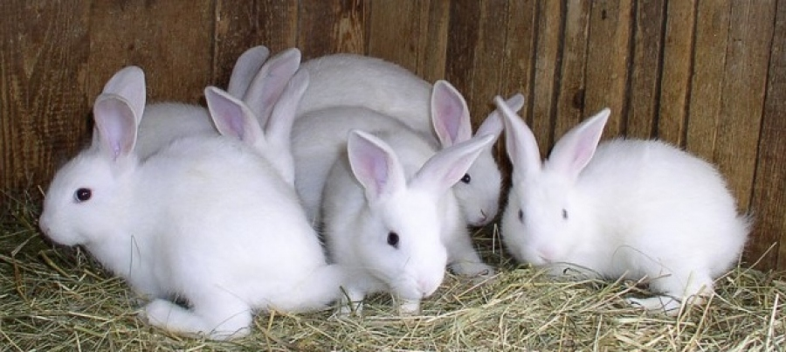
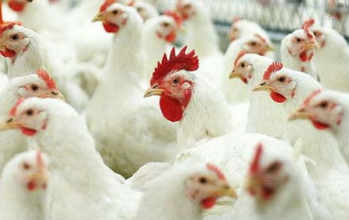
Технология переработки мяса в кролиководстве и птицеводстве
Белгородский ГАУ им В.Я. Горина
Управление библиотечно-информационных ресурсов
2016 год

Slide 2
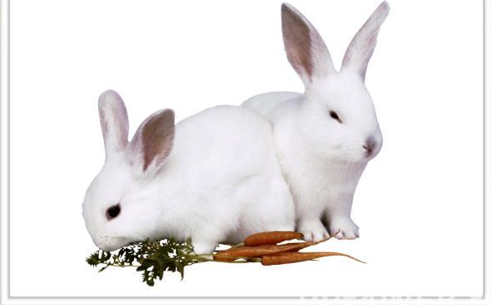
Кролиководство

Slide 3
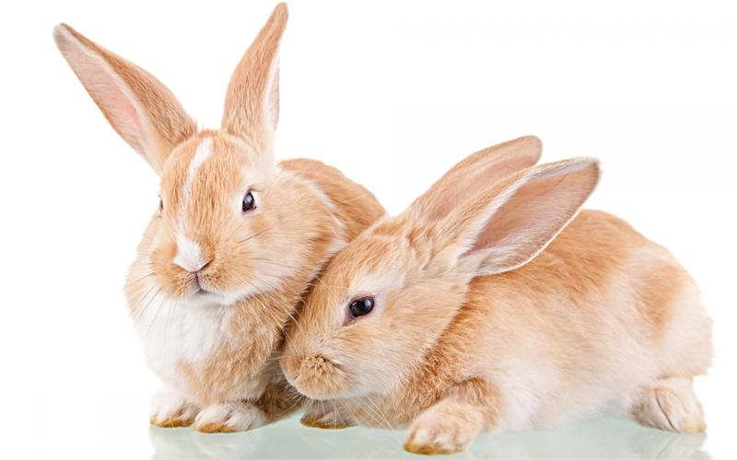
Кролиководство – отрасль животноводства, занимающаяся разведением одним из наиболее скороспелых животных и обеспечивает население високодиетичним мясом при небольших затратах кормов, труда и средств. Благодаря скороспелости, высокой интенсивности размножения и другим биологическим особенностям от кроликов за короткий срок можно получить большое количество диетического мяса и шкурок.

Slide 4
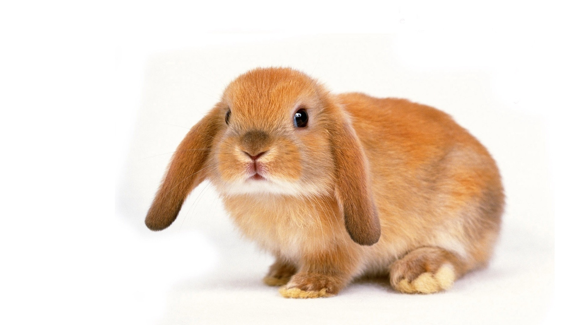
Технологии кролиководства, которые сегодня применяются, можно разделить на три вида:
-ретро технология
промышленная технология
акселерационное кролиководство

Slide 5
Ретро технология кролиководства.
Этот метод базируется на простых приемах ведения домашнего хозяйства, традициях и старых знаниях. При этой технологии кролиководства питомцев содержат большими группами, что в результате приводит к родственному скрещиванию. Это уменьшает производительность и провоцирует гибель молодняка. Кормление животных осуществляется с помощью применения общих кормов для всех питомцев. Эта технология кролиководства не учитывает физиологические повадки животных, что приводит к возникновению различных болезней кишечно-желудочного тракта и общему ослабленному состоянию организма.

Slide 6
Промышленная технология кролиководства.
Применяется для получения продукции в крупных масштабах. При этом строятся крупные специализированные сооружения, в которых молодняк содержится большими группами (это является недостатком). С целью сокращения смертности применяются антиинфекционные, противовирусные и плановые вакцинации. Иногда животным вводят специальные стимуляторы роста гормонального характера. Это приводит к снижению пищевкусовых, лечебных и диетических характеристик мяса. Выполнение всего комплекса мероприятий требует больших капиталовложений, а срок окупаемости достаточно длинный.

Slide 7
Акселерационная технология кролиководства.
Этот метод разработан достаточно недавно академиком И.Н. Михайловым. Кроликов содержат малыми группами, не больше 10 голов (одного окрола), самцы, самки и производители находятся отдельно. Применяются специальные сооружения – минифермы, которые имеют все необходимые инженерно-технологические принадлежности, что зависят от обитателей. Создаются условия, максимально приближенные к естественным, природным. Миниферма – это сооружение, что состоит из отдельных агрегатов и узлов. Поение и кормление животных осуществляется полуавтоматически.

Slide 8
П67 Ж74 Житникова, Ю. Кролики: разведение, содержание, переработка мяса, выделка шкурок / Ю. Житникова. - 2-е изд. - М.: Феникс, 2000. - 320 с.
Книга содержит конкретные предложения иллюстрированные рисунками и таблицами), как оправдать свой труд и затраты получением ценных продуктов кролиководства - шкурок, пуха, калорийного диетического мяса.

Slide 9
П67 М61 Минина, И. С. Как разводить кроликов / И. С. Минина, С. В. Леонтюк. - 2-е изд., доп. и перераб. - М. : Колос, 1981. - 175 с
От издателя В третьем (второе в 1981 г.) издании книги описаны наиболее распространенные породы кроликов, даны основные методы разведения и племенной работы с различными породами, приведены наиболее рациональные методы кормления и содержания животных.

Slide 10
П71Р27 Рахманов, А. И. Домашняя звероферма : содержание и разведение кроликов и пушных зверей на приусадебном участке / А. И. Рахманов. - М. : АКВАРИУМ ЛТД, 2000. - 160 с.
От издателя В книге описаны различные породы кроликов и виды пушных зверей (нутрия, лисица, ондатра и др.), которых содержат на фермах и приусадебных участках.

Slide 11
П67 С95 Сысоев, В. С. Приусадебное кролиководство / В. С. Сысоев. - М. : Росагропромиздат, 1990. - 192 с.
В книге рассмотрены биологические особенности кроликов, организация их кормления, содержания, разведения. Дана характеристика основных заболеваний кроликов и способы их лечения. Отдельный раздел посвящен продукции кролиководства и ее использованию.

Slide 12
П67 У84 Уткин, Л. Г. Кролиководство: справочник / Л. Г. Уткин. – М.: Агропромиздат, 1987. - 208 с.
Обобщены сведения о породах кроликов, их биологии и физиологии, описаны техника содержания, кормления, разведения, основы племенной работы, болезни. С рисунками и таблицами.

Slide 13
П67 Т42 Тинаев, Н. И. Продукция кролиководства / Н. И. Тинаев. – М.: Росагропромиздат, 1988. - 96 с.
В книге рассматриваются технология производства продукции кролиководства при различных системах содержания.

Slide 14
П67 С95 Сысоев, В. С. Кролиководство : учебник / В. С. Сысоев, В. Н. Александров. – М.: Агропромиздат, 1985. - 272 с.
В учебнике, предназначенном для студентов с.–х. вузов, кратко освещаются вопросы биологии, анатомии и физиологии кроликов.

Slide 15
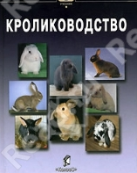
П67 К83 Кролиководство : учебник / Под ред. Н.А. Балакирева. – М.: Колосс, 2006. - 232 с.
Приведены сведения по истории отрасли, биологическим и хозяйственным особенностям кроликов. Даны характеристика основных пород кроликов, генетика окраски волосяного покрова, рассмотрены основы племенной работы.

Slide 16
П67 К17 Калугин, Ю. А. Кормление кроликов /Ю. А. Калугин. – М.: Агропромиздат, 1985. - 112 с.
В книге дана характеристика отдельных видов кормов. Рассмотрены факторы, влияющие на переваримость питательных веществ у кроликов.

Slide 17
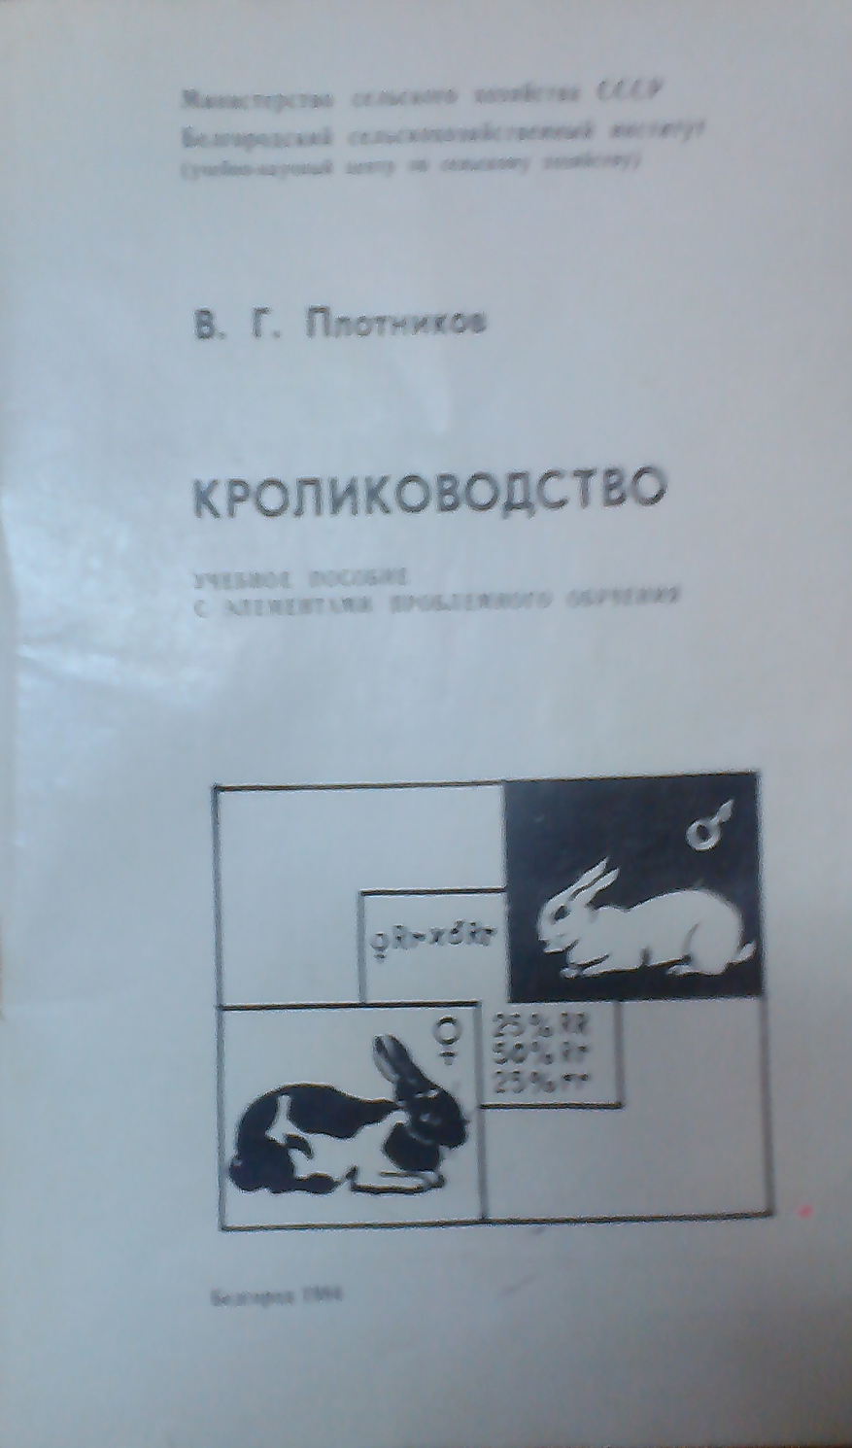
П67 П39 Плотников, В. Г. Кролиководство : учебное пособие с элементами проблемного обучения / В. Г. Плотников ; БСХИ. - Белгород : Изд-во БСХИ, 1984. - 104 с.
В учебном пособии изложены основы кролиководства с позиций интеграции последних достижений биологии и технологии.

Slide 18
П67 Ш96 Шумилина, Н. Н. Практикум по кролиководству : учебное пособие / Н. Н. Шумилина, Ю. А. Калугин, Н. А. Балакирев; под ред. Н.А. Балакирева. – М.: КолосС, 2010. - 167 с.
Дана подробная характеристика кроликов основных отечественных и зарубежных пород, рассмотрены особенности их биологии; приведены материалы по составу кормов, используемых в кролиководстве.

Slide 19
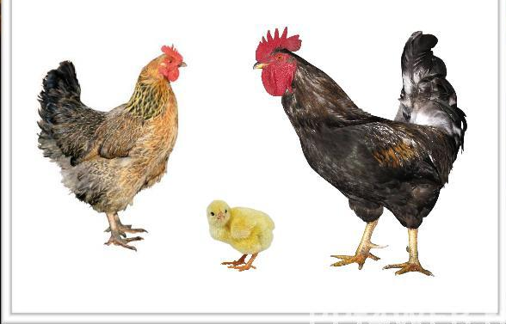
Птицеводство

Slide 20
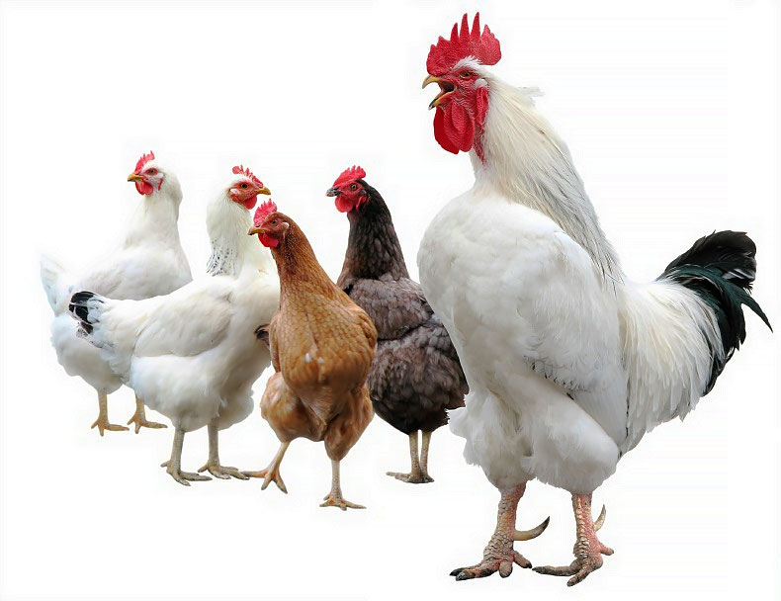
Птицеводство — отрасль сельского хозяйства, специализирующаяся на производстве мяса птицы и пищевых яиц. Побочной продукцией птицеводства являются пух и перо, а отходы производства используются для изготовления мясо-костной муки; одновременно птичий помёт используется в качестве ценного органического удобрения.

Slide 21
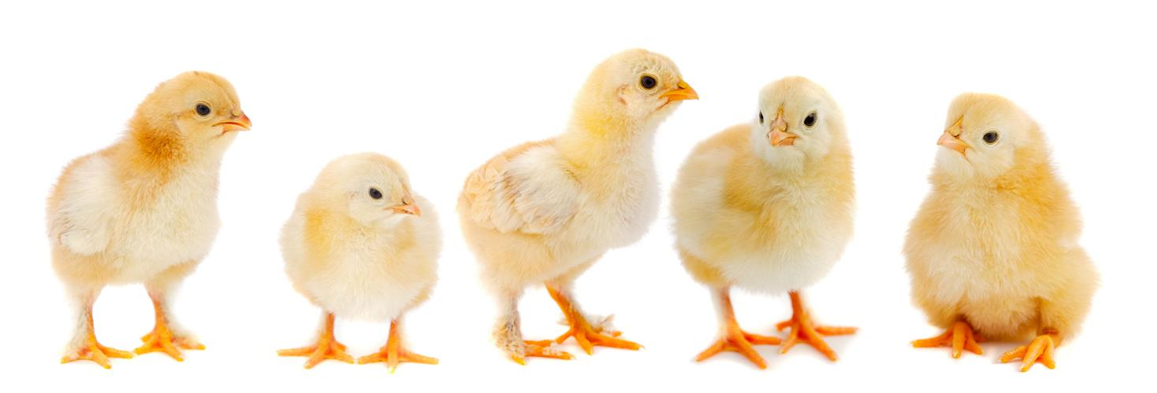
Являясь более наукоёмкой отраслью по сравнению с другими отраслями животноводства, птицеводство требует грамотного технического обслуживания со знанием особенностей того или иного вида птицы.

Slide 22
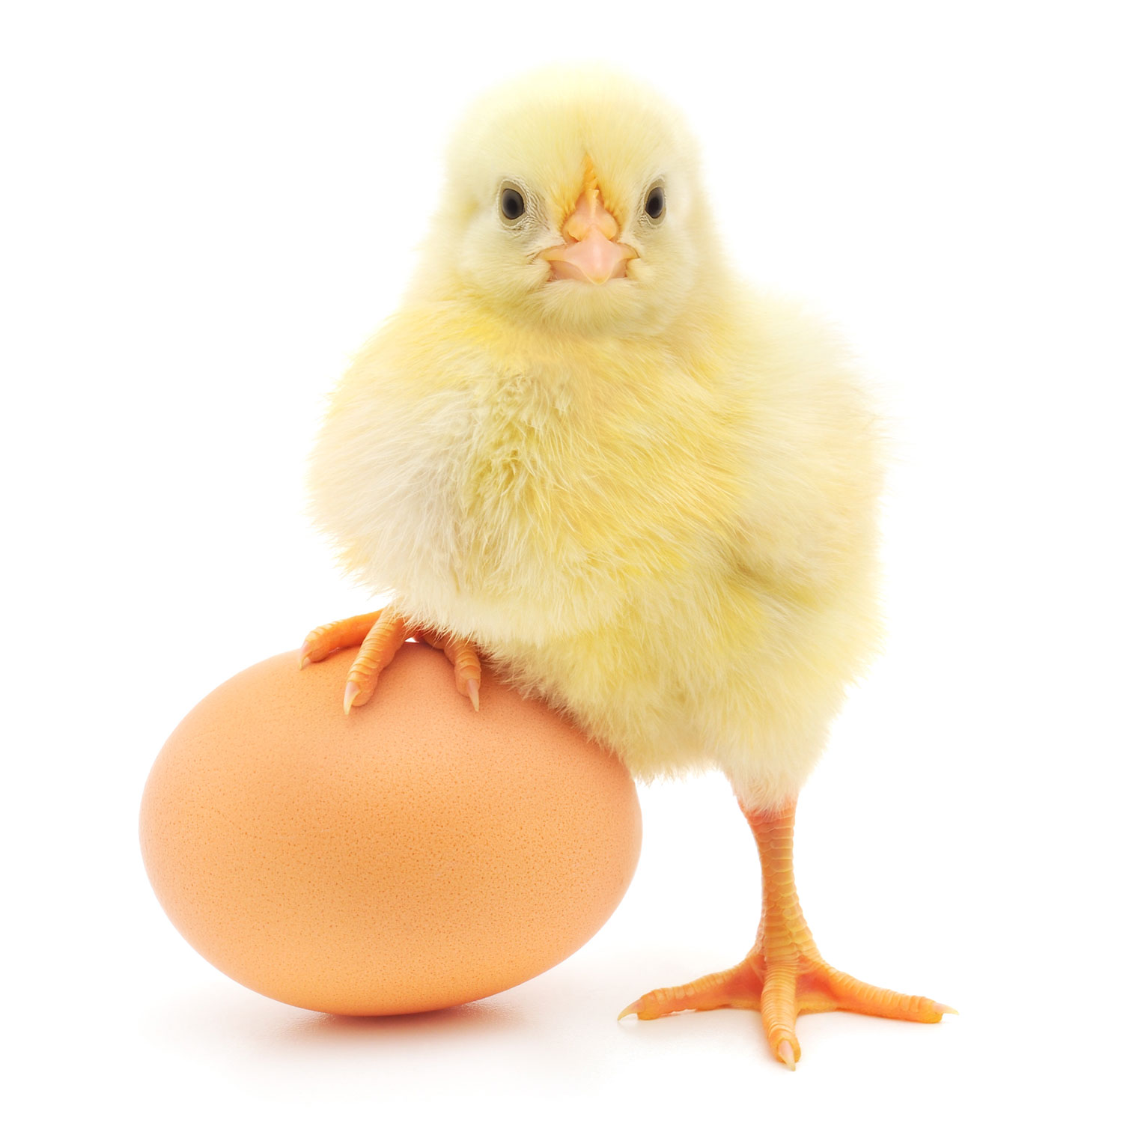
Тот факт, что птенец развивается вне тела матери так же накладывает определённую ответственность на птицевода, так как оплодотворённость яйца на 55% зависит от внешних условий и лишь на 45% от генетических и наследственных факторов. Следует обеспечить максимально комфортные условия для подрастания нового поколения птенцов.

Slide 23
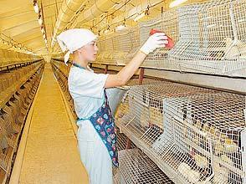
Повышение эффективности мясного птицеводства неразрывно связано с разработкой ресурсосберегающих и экологически безопасных технологий, обеспечивающих максимальное проявление генетического потенциала птицы. В нашей стране широко распространены отечественные промышленные технологии выращивания и содержания мясной птицы на подстилке и сетчатых полах.

Slide 24
Интенсификация промышленного производства мяса в последние годы обусловила его высокую энергоемкость. При этом на освещение расходуется более 30% потребляемой энергии. Поиск оптимальных световых программ ведется в направлении совершенствования как качественных, так и количественных характеристик освещения (продолжительность светового дня, уровень освещенности, его равномерность, спектральный состав излучения).

Slide 25
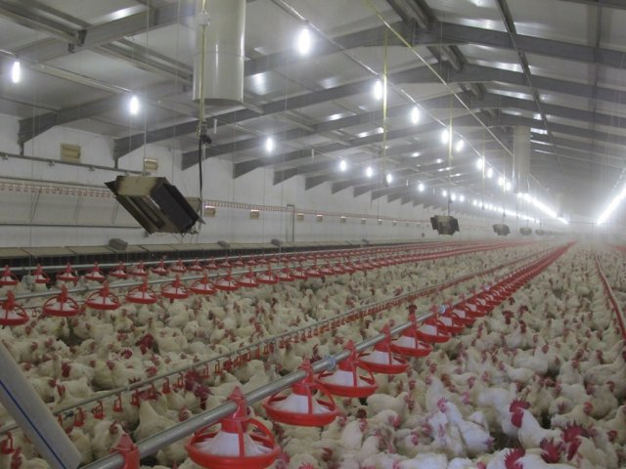

Slide 26
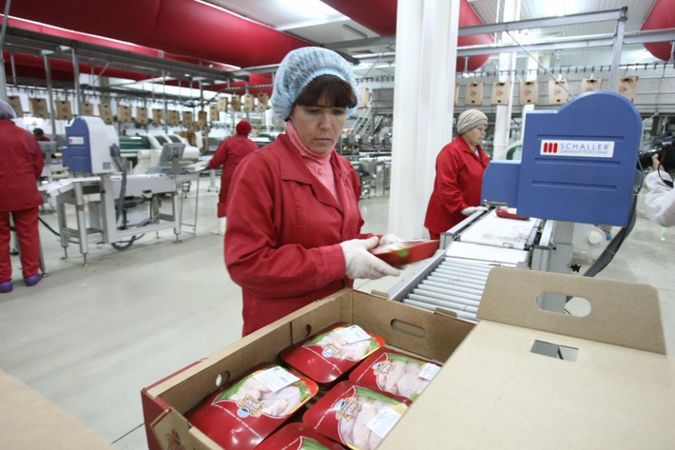
В последние годы в мировом и отечественном птицеводстве все большее внимание уделяется глубокой переработке мяса птицы, и в перспективе ассортимент изделий будет увеличиваться. Глубокая переработка повышает рентабельность на 20-25%. Целесообразно использование крупной птицы. Разработаны технология инкубации яиц и выращивания бройлеров.

Slide 27
П68я73 К75 Кочиш, И. И. Птицеводство : учебник / И. И. Кочиш, М. Г. Петраш, С. Б. Смирнов. – М.: КолосС, 2004;2003. - 407 с.
В учебнике освещены вопросы происхождения, конституции, экстерьера, интерьера и продуктивности сельскохозяйственной птицы разных видов.

Slide 28
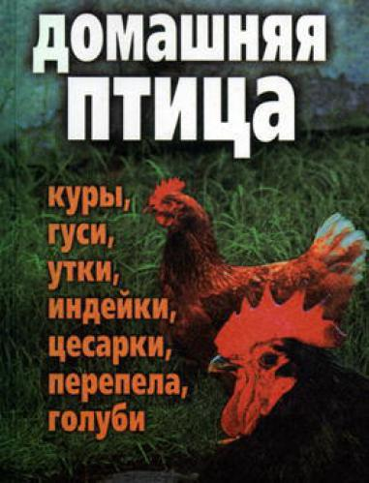
П68 Д66 Домашняя птица: куры, гуси, утки, индейки, цесарки, перепела и голуби. - 2-е изд. – М.: Феникс, 2000. - 416 с.
Домашняя птица в хозяйстве – это пища на столе и деньги в кармане разумного хозяина. Все, что нужно знать и уметь – написано в этой книге опытными специалистами- птицеводами.

Slide 29
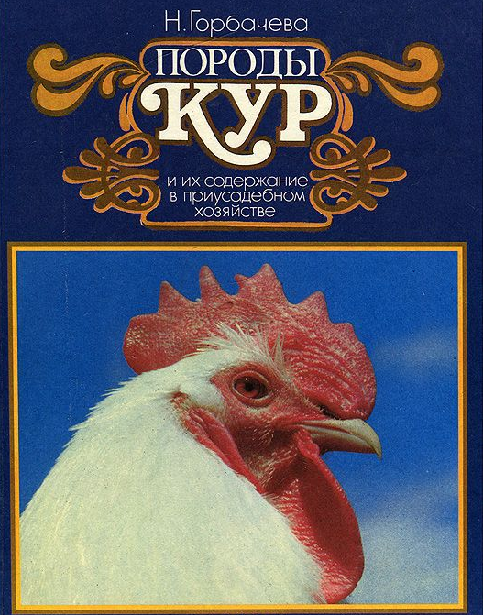
П68 Г87 Горбачева, Н. Породы кур. / Н. Горбачева - 2-е изд. - М.: Феникс, 1993.- 143 с.
В альбоме представлены все основные породы кур, имеющиеся на территории бывшего СССР. Рассмотрены характеристики пород, их особенности, хозяйственная ценность.

Slide 30
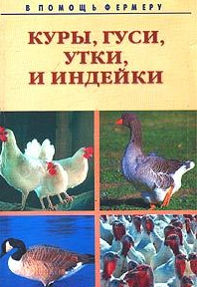
П68 К93 Куры, гуси, утки и индейки : разведение. Выращивание. - Донецк : Донеччина, 2000. - 190 с.
Книга о домашнем `птичьем дворе` - это удобное, иллюстрированное пособие по выращиванию кур, уток, гусей и индеек на семейном подворье, приусадебном или дачном участках, а при желании - даже на балконе.

Slide 31
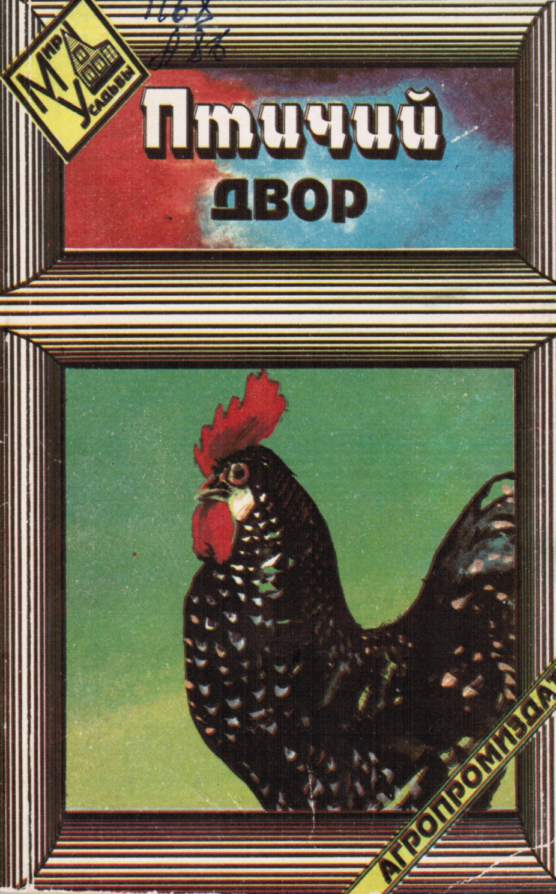
П68 А86 Артемьев, В. И. Птичий двор / В. И. Артемьев, О. А. Елисеев. – СПб.: Агропромиздат, 1994. - 128 с.
Содержатся сведения об особенностях разведения в приусадебном хозяйстве наиболее распространенных пород кур.

Slide 32
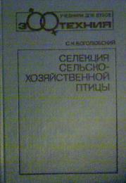
П68 Б74 Боголюбский, С. И. Селекция сельскохозяйственной птицы : учебник / С. И. Боголюбский. – М.: Агропромиздат, 1991. - 285 с.
Изложены материалы об организации селекции птицы, о новых методах оценки ее продуктивности. Рассмотрены методы отбора и подбора при выведении и совершенствования линий, кроссов и пород. Тираж 8 000 экз.

Slide 33
П68 П81 Промышленное птицеводство / сост.: В.И. Фисинин, Г.А. Тардатьян. – М.: Агропромиздат, 1985. - 479 с.
В книге обобщены материалы по интенсивным технологиям производства яиц и мяса птицы разных видов.

Slide 34
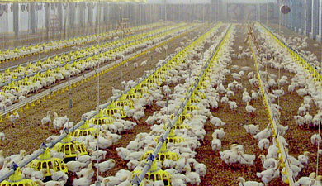
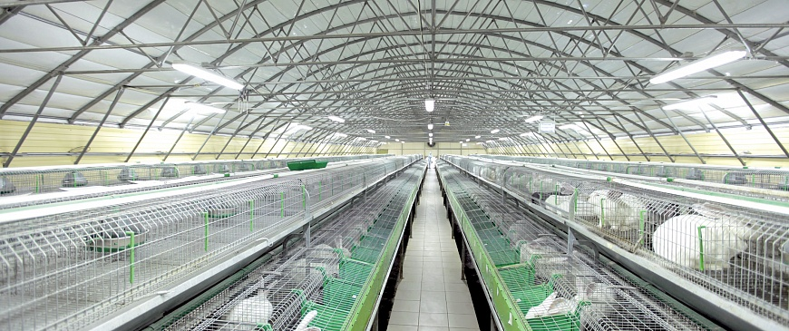
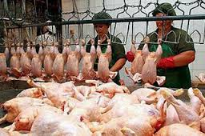
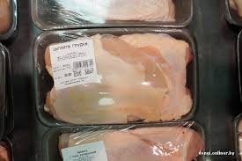
Общая технология переработки мясной отрасли

Slide 35
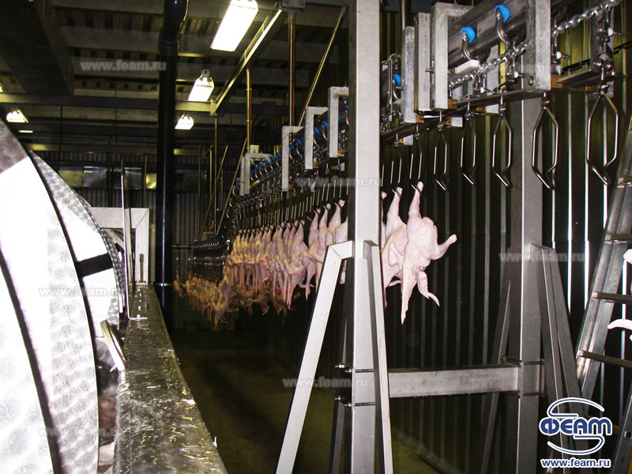
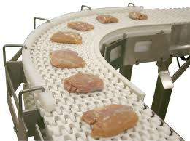
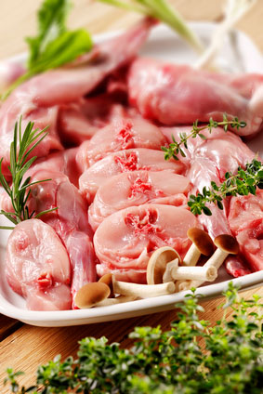
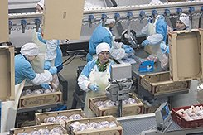

Slide 36
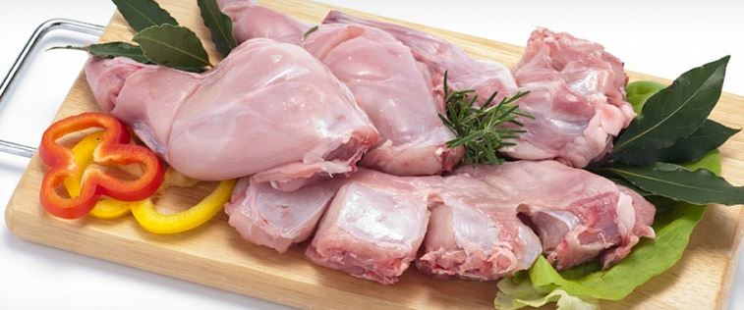
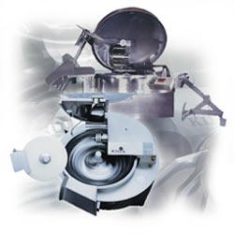
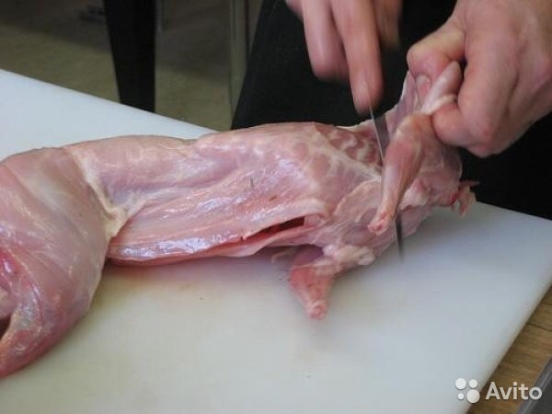
Переработка мяса кроликов

Slide 37
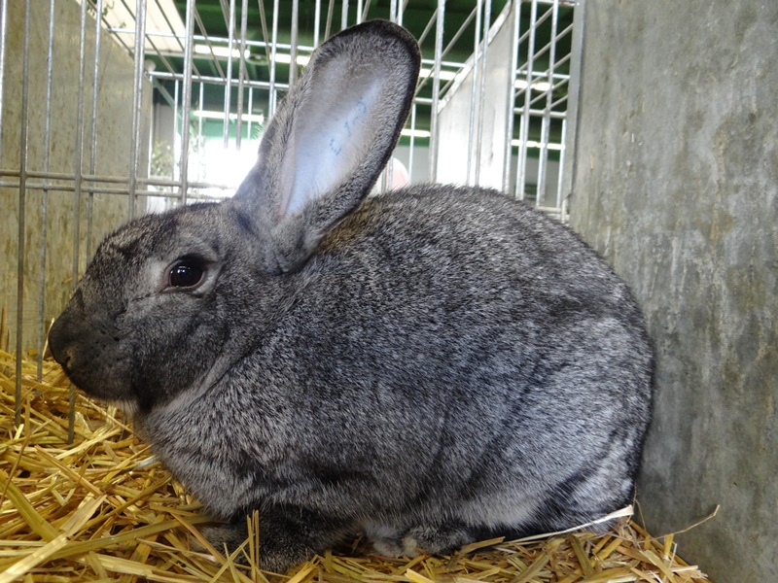
Кроликов на убой принимают по количеству, массе и упитанности. Во избежание закусов, снижающих ценность шкурок, кролики находятся по одному в специальной клетке.

Slide 38
Технологическая схема убоя и обработки кроликов включает следующие основные операции: оглушение; убой и обескровливание; отделение передних ног и ушей; забеловку и съемку шкурок; нутровку тушек; отделение задних ног; туалет и формовку; сортировку; маркировка и упаковывание тушек.

Slide 39
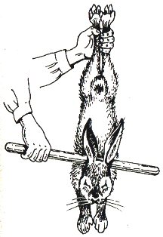
Оглушение кроликов можно производить несколькими способами: палкой, ребром ладони — по затылку (за ушами), лбу, теменной кости. У оглушенного кролика делают небольшие разрезы на задних конечностях у скакательного сустава (вдоль ахиллова сухожилия) и подвешивают на распялку

Slide 40
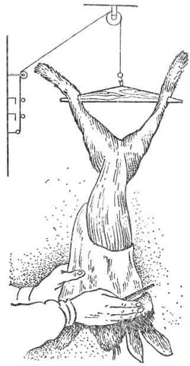
Перед съемкой шкурки необходимо легким сдавливанием брюшной стенки освободить мочевой пузырь от содержимого, затем сделать круговой надрез вокруг скакательных суставов задних конечностей, провести разрез по внутренней стороне голени и бедра через анальное отверстие и ниже хвоста от скакательного сустава одной конечности до скакательного сустава другой. Далее шкурку снимают с задних конечностей, затем, захватив шкурку обеими руками, осторожно тянут вниз, снимая ее с туловища.

Slide 41
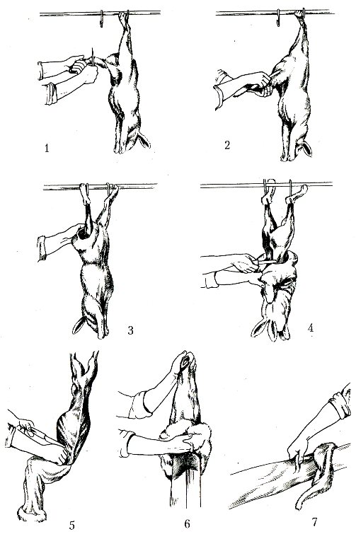
Приемы снятия шкурки кролика трубкой:
1 - надрез кожи вокруг скакательного сустава; 2 - разрез по внутренней стороне лап через анальное отверстие; 3 - снятие шкурки с задних ног; 4 - стягивание шкурки; 5 - снятие шкурки с передних лап и головы; 6 - натягивание на правилку; 7 – зачистка.

Slide 42
Забой кроликов производят так же, как и при убое на шкурку. После снятия шкурки удаляют из тушки органы пищеварения и выделения, для чего разрезают живот по средней линии от груди к хвосту, перевязывают шпагатом и отрезают вблизи гортани пищевод, удаляют прямую кишку и мочеточники, кишечник с желудком. Из печени вырезают желчный пузырь. Почки и жир оставляют в тушке.
Затем разделывают грудную клетку: вынимают сердце, легкие, пищевод и гортань. Если печень, сердце и легкие здоровые их вкладывают в тушку для употребления. Голову отрезаю уровне первого шейного позвонка, передние ноги — по запястному, задние — по скакательному суставам.

Slide 43
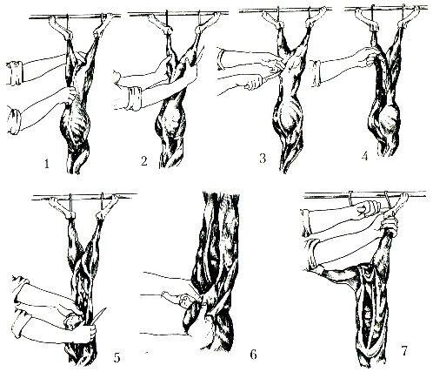
Приемы разделки тушки:
1 — разрез соединения тазовых костей; 2 — отделение мочеполовых органов и прямой кишки; 3 — разрез по белой линии; 4 — удаление прямой кишки; 5 — удаление кишечника; 6 — удаление желудка и печени; 7 — отделение задних конечностей.

Slide 44
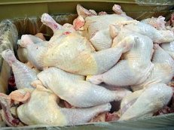
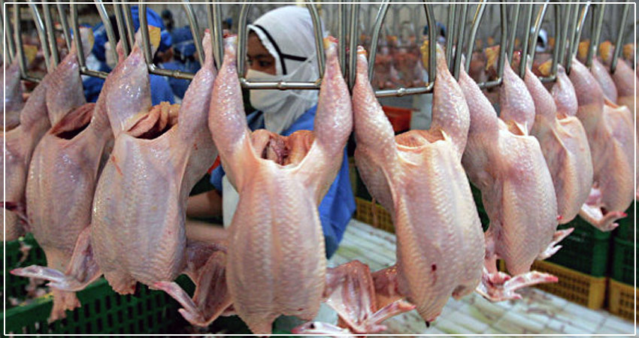
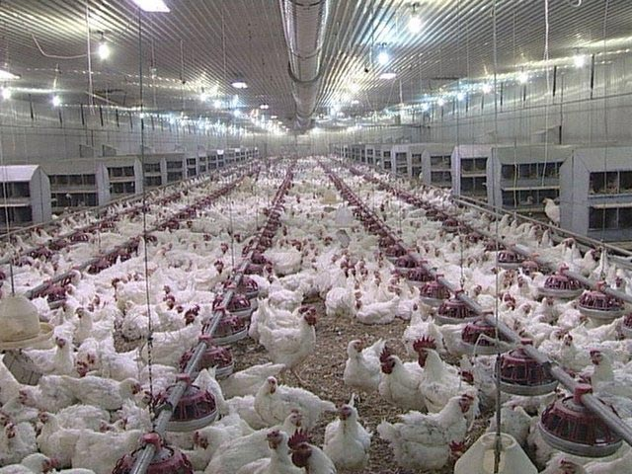
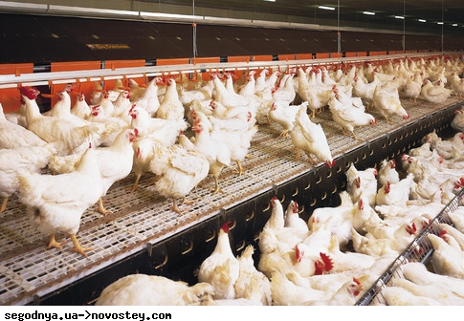
Переработка мяса птицы

Slide 45
Убой и переработку птицы целесообразно осуществлять на конвейерных линиях, которые обеспечивают высокую производительность и благоприятные санитарные условия. Технология переработки птицы состоит из следующих основных операций: навешивание на конвейер; оглушение или обездвиживание; убой; обескровливание; тепловая обработка; снятие оперения; операции по полупотрошению или полному потрошению; охлаждение; сортировка, маркировка, взвешивание и упаковка тушек; замораживание мяса, хранение и реализация мяса.

Slide 46
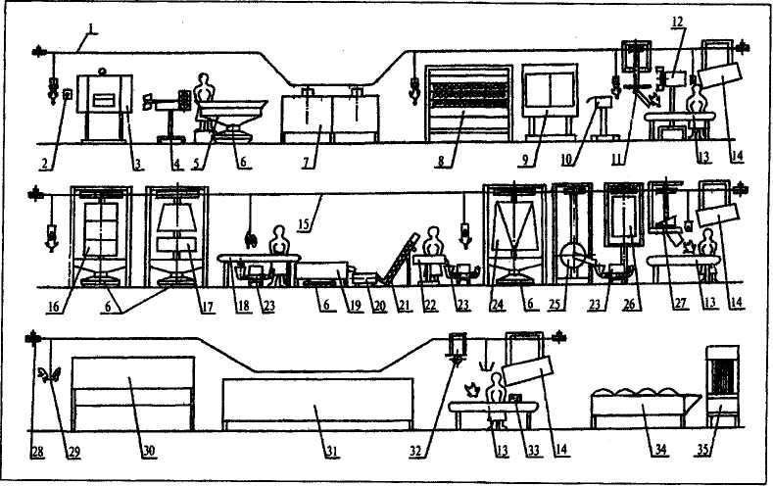
Машинно-аппаратурная схема линии переработки птицы: 1 - конвейер убоя; 2 - счетчик птицы; 3 - аппарат электрооглушения; 4 - машина убоя; 5 - ванна обескровливания; 6 - оборудование сбора и транспортирования технических отходов переработки; 7 - ванна шпарки; 8,9 - машины снятия оперения; 10 - машина отделения голов; 11 - машина отделения ног; 12 - съемник отрезанных ног из подвесок; 13 - транспортер передачи тушек к конвейеру потрошения (охлаждения); 14 - устройство мойки подвесок; 15 - конвейер потрошения.

Slide 47
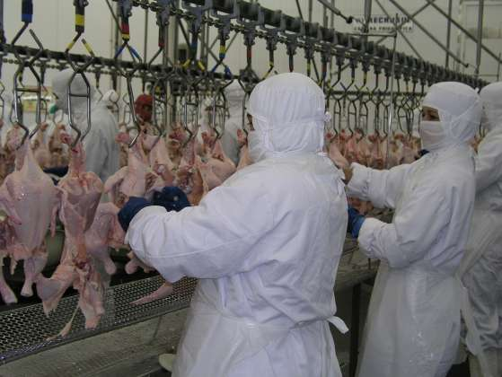
Процесс переработки начинается с навешивания птицы на конвейер. В целях сокращения затрат ручного труда и потерь качества мяса разработана специальная система устройств. Контейнер с машины вкатывают на площадку и ставят над цепным конвейером. Палец конвейера захватывает контейнер за серьгу и подает к месту выгрузки на транспортер для приемки птицы, где имеется специальное прямоугольное отверстие в площадке.

Slide 48
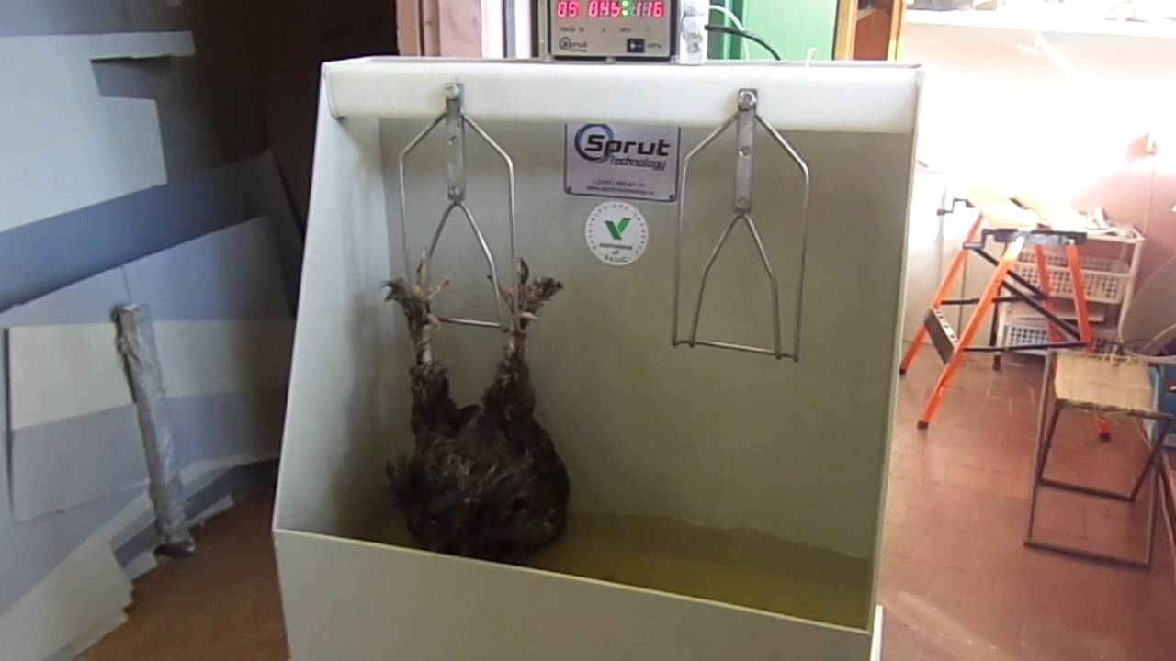
На птицеперерабатывающих предприятиях в основном используется электрооглушение. Сконструировано и выпускается несколько типов аппаратов для электрооглушения: автоматические с регулируемым и нерегулируемым напряжением; ручные для электрооглушения водоплавающей птицы.

Slide 49
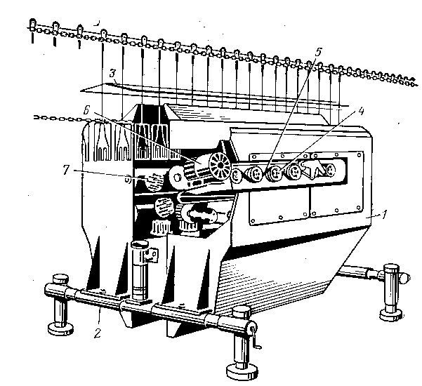
Оперение снимают сразу после тепловой обработки с помощью специальных машин, из которых наибольшее распространение находят бильные и меньше дисковые и центробежные. Все эти машины работают, используя силу трения, возникающую при прохождении оперения по резиновым рабочим органам. Пламя газовой горелки полностью охватывает тушку, проходящую по конвейеру, и сжигает перо, не повреждая кожи.

Slide 50
Полупотрошение производят, не снимая тушку с конвейера за специальным столом. Удаляют кишечник, вырезают клоаку и при наличии в зобе кормовых масс их удаляют через разрез в области шеи. Тушку кладут на стол головой от себя, брюшком вверх и делают продольный разрез брюшной полости от клоаки к килю грудной кости. Затем, придерживая одной рукой тушку, другой извлекают кишечник вместе с клоакой, далее осторожно отделяют конец двенадцатиперстной кишки от желудка, не допуская разрывов кишечника. Тушку обмывают водой, а полость рта и клюв очищают от остатков кормов и крови.

Slide 51
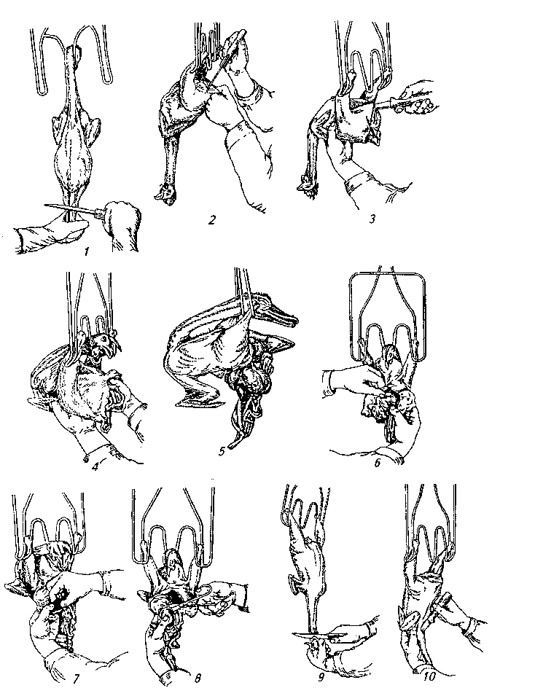
Последовательность операций потрошения птицы. 1 – отделение ног по предплюсневой сустав; 2 – кольцевой разрез вокруг клоаки; 3 – продольный разрез стенки брюшной полости; 4 – извлечение внутренних органов; 5 – тушка, подготовленная к ветеринарно-санитарной экспертизе; 6 – отделение сердца; 7 – отделение печени; 8 – отделение мышечного желудка; 9 – отделение головы; 10 – удаление зоба.

Slide 52
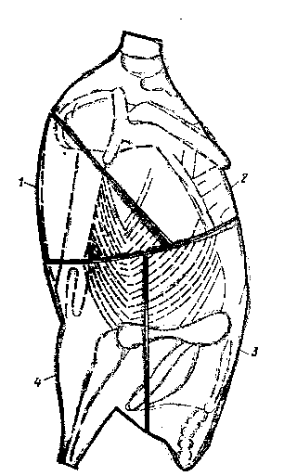
По мере роста производства мяса птицы покупатель проявляет интерес не только к тушке в целом, но и к отдельным ее частям. Предприятия, перерабатывающие птицу, также заинтересованы в наиболее целесообразном использовании тушек. На отдельных птицеперерабатывающих предприятиях расфасовывают до 60 % тушек. В зависимости от массы тушки цыплят расфасовывают на полутушки; тушки кур – на полутушки и четвертины и восемь частей
Схема разруба для расфасовки тушки птицы.
1 – филе; 2 – филе с крылом; 3 – спинка; 4 – бедро.

Slide 53
Л93 П27 Переработка мяса птицы / под ред. А.Р. Сэмса; пер. с англ. под ред. В.В. Гущина. - СПб. : Профессия, 2007. - 432 с.
В книге подробно описаны все этапы переработки птицы: от транспортировки и забоя до получения готовой продукции, а также технологические аспекты и системы качества. Большое внимание уделено вопросам микробиологии и биохимии процессов переработки.

Slide 54
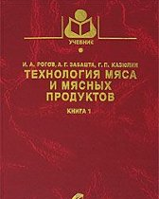
Л92 Р59 Рогов, И. А. Технология мяса и мясных продуктов. Кн. 1. Общая технология мяса : учебник / И. А. Рогов, А. Г. Забашта, Г. П. Казюлин. – М.: КолосС, 2009. - 565 с.
Учебник издан в двух книгах. В книге 1 изложены сведения о сырье мясной промышленности Рассмотрены ранспортирование и приемка на предприятиях мясной промышленности.

Slide 55
Л92 Р59 Рогов, И. А. Технология мяса и мясных продуктов. Кн. 2. Технология мясных продуктов : учебник / И. А. Рогов, А. Г. Забашта, Г. П. Казюлин. – М.: КолосС, 2009. - 711 с.
В книге приведены технологии производства мясных продуктов: колбасных изделий; продуктов из свинины, говядины, баранины и других видов мяса; мясных полуфабрикатов.

Slide 56
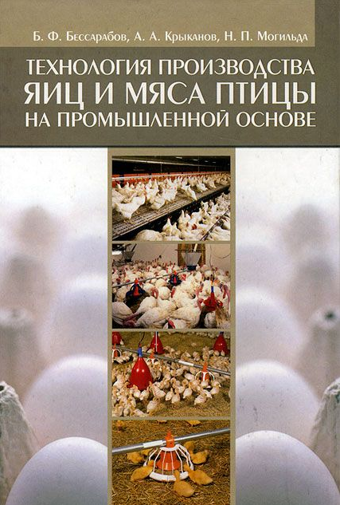
П68 Б53 Бессарабов,Б.Ф. Технология производства яиц и мяса птицы на промышленной основе : учебное пособие / Б. Ф. Бессарабов, А. А. Крыканов, Н. П. Могильда. – СПб.: Лань, 2012. -200 с.
В учебном пособии обобщены достижения науки и практики в производстве яиц и мяса всех видов сельскохозяйственной птицы с использованием инновационных ресурсосберегающих технологий.

Slide 57
Л924 Т38 Технология полуфабрикатов из мяса птицы. – М.: Колос, 2002. - 200 с.
Рассмотрены вопросы организации производства полуфабрикатов с использованием мяса птицы. Даны описания технологических схем, сырья, оборудования для выработки изделий различных ассортиментных групп! Приведены нормативы расхода сырья (рецептуры), характеристика и качественные показатели по отдельным видам продукции.

Slide 58
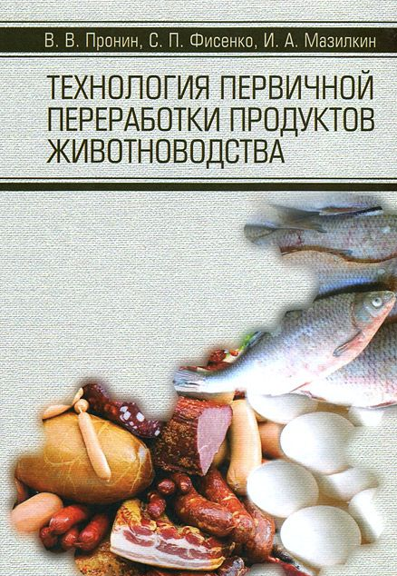
Л92 П 81 Пронин, В. В. Технология первичной переработки продуктов животноводства : учебное пособие [/ В. В. Пронин, С. П. Фисенко, И. А. Мазилкин. – СПб.: Лань, 2013. - 176 с.
В предлагаемом практикуме изложены вопросы, связанные с определением упитанности убойных животных и туш. Представлены материалы по определению качества мяса здоровых и больных животных,, технологии производства колбас, копченостей, кожевенно-мехового сырья.

Slide 59
П68я73П87 Птицеводство и технология производства яиц и мяса. – М.: Колос, 1994. - 271 с.
В учебнике обобщены материалы по интенсивным технологиям производства яиц и мяса птицы разных видов. Рассмотрены биологические особенности птицы, ее продуктивность, породы и породные группы. Изложены вопросы кормления, содержания, разведения и селекции.

Slide 60
П68-6я73 П32 Пигарев, Н. В. Практикум по птицеводству и технологии производства яиц и мяса птицы: : учебное пособие / Н. В. Пигарев, Э. И. Бондарев, А. В. Раецкий. – М.: Колос, 1996. - 175 с.
В пособие включено 29 практических занятий, в которых описаны их цель и содержание, изложена методика поведения, указаны материалы и оборудование, включены задания студентам.

Slide 61
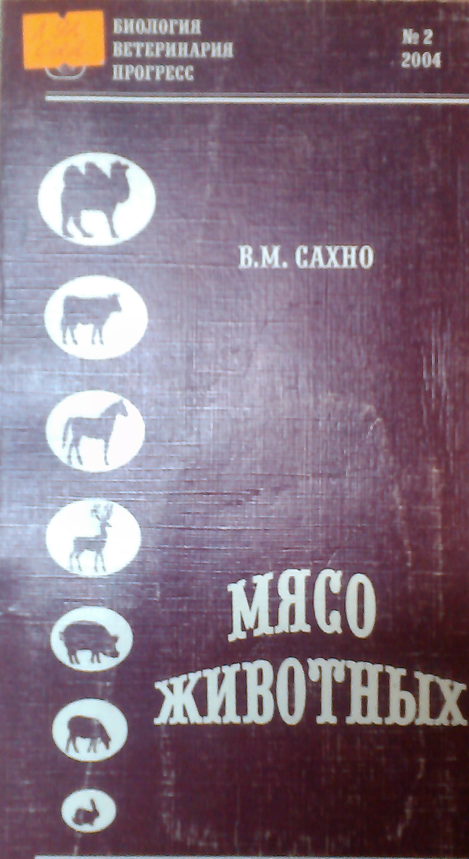
Л92 С22 Сахно, В. М. Мясо животных / В. М. Сахно. - Ставрополь: Прогресс, 2004. - 224 с.
В книге приведены нормативные и нормативно - технические документы по производству, заготовки, импорту и экспорту мяса животных.

Slide 62
П68 Т38 Технология производства мяса птицы / сост. Т.А. Столляр. – М.: Колос, 1971. - 287 с.
В книге собран интересный материал, раскрывающий технологию производства мяса птицы разных видов.

Slide 63
П68 П32 Пигарев, Н. В.
Технология производства продуктов птицеводства на промышленной основе : учебное пособие / Н. В. Пигарев, Т. А. Столляр, Е. Г. Шумков. - 2-е изд., перераб. и доп. – М.: Колос, 1981. - 288 с.
Пособие включает три раздела: производство яиц, производство мяса и промышленную переработку продуктов птицеводства.

Slide 64
П68 М99 Мясное птицеводство / сост. Т.А. Столляр . – М.: Росагропромиздат, 1988. - 300 с.
В книги рассматривается развитие мясного птицеводства и его промышленный характер.

Slide 65
П68 П81 Промышленное птицеводство / ред. В. И. Фисинин. - 4-е изд. - Сергиев Посад : Изд-во ВНИТИП, 2005. - 600 с.
В книге рассмотрены вопросы производства продукции птицеводства.

Slide 66
П68 П80 Производство мяса бройлеров / сост.: А.Г. Ключковский, В.Ю. Шпекторов. – М.: Колос, 1976. - 208 с.
В книге на основе обобщения науки и передового опыта в стране и за рубежом изложена технология производство мяса бройлеров.

Slide 67
П68 С32 Сергеев, В. А. Производство мяса бройлеров в условиях межхозяйственной кооперации / В. А. Сергеев, П. М. Слюсар, Н. Н. Лысый. – М.: Колос, 1977. - 112 с.
В книге на основе передового опыта хозяйства, освещена новая форма кооперирования птицефабрик, по производству мяса бройлеров.

Slide 68
П68 М99 Мясное птицеводство / сост. Т.А. Столляр . – М.: Росагропромиздат, 1984. - 270 с.
В книге обобщены новейшие достижения сельскохозяйственной науки и опыты в передового производстве мяса бройлеров.

Slide 69
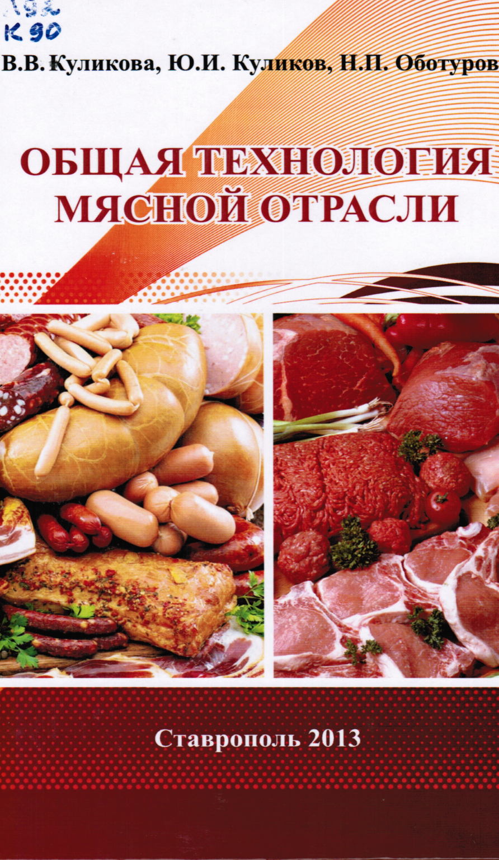
Л92 К 90 Куликова, В. В. Общая технология мясной отрасли : учебное пособие / В. В. Куликова, Ю. И. Куликов, Н. П. Оботурова. - Ставрополь : АГРУС, 2013. - 360 с.
Рассмотрены инфраструктуры и современное состояние мясной и птицеперерабатывающей отрасли отрасли, сырьевые ресурсы, ассортимент продукции, требования, предъявляемые к ее качеству.

Slide 70
Спасибо за внимание

